Slide 1
Notes:
Buongiorno a tutti, e grazie per l’invito
Nella mia presentazione vorrei andare oltre alle questioni che caratterizzano attualmente il dibattito sul 5G e di cui si discuterà nel corso di questo importante convegno
Per cercare di comprendere quali potranno essere gli impatti di medio periodo del 5G in Italia:
Sul mercato dell’ ICT
Sulle imprese dell’ICT
E sull’economia nel suo complesso
Per fare questo occorre capire da dove partiamo

Slide 2
Stato e trend della digitalizzazione in Italia
Notes:
Ovvero da quali siano lo stato attuale e i trend della digitalizzazione in Italia

Slide 3
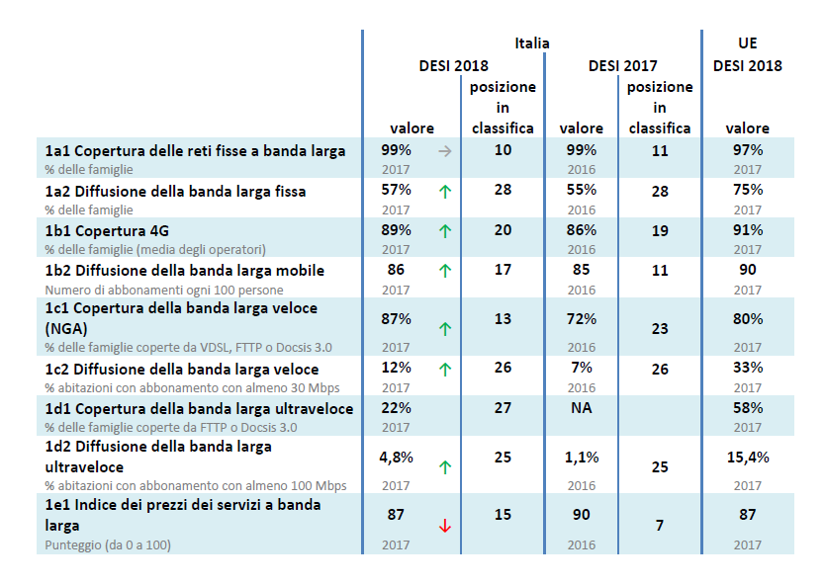
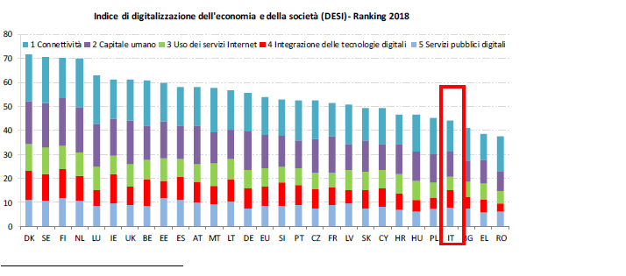
Lo stato della digitalizzazione in Italia: i ritardi
Indice di digitalizzazione dell’economia e della società (DESI) – Ranking 2018
Fonte: Digital Economy and Society Index, 2018
Notes:
Se per dare una risposta a questa domanda usiamo i noti benchmark internazionali, non possiamo che riscontrare una situazione di grave ritardo su tutti i parametri fondamentali del digitale
Ma questo non ci aiuta a capire cosa ci sia e cosa si muova dietro a questi indicatori, per 2 ragioni sostanziali:
La prima è che questi numeri rappresentano un dato medio relativo ad un Paese come il nostro dove la digitalizzazione è fatta a macchia di leopardo,ha scavato fossati, tra imprese , territori, e PA molto innovativi ed altri molto arretrati
La seconda è che questa sorta di stato patrimoniale del digitale misurato nella sua evoluzione attraverso fotogrammi negli anni non dà conto delle reali dinamiche in atto nel mercato

Slide 4
Il mercato digitale in Italia: la crescita prevista è superiore a quella del PIL
Fonte: NetConsulting cube, Settembre 2018
Notes:
In effetti il mercato digitale ovvero la spesa e gli investimenti ICT al netto del personale, cresce in Italia più del PIL, è parzialmente condizionato dall’andamento dell’economia e si prevede che incrementerà la sua crescita al 2020.
Ma il fatto più importante che i benchmark non sono in grado di rappresentare è che il mercato e la spesa stanno cambiando nei loro fondamentali costitutivi e nei driver di crescita

Slide 5
I digital enabler continueranno a crescere a ritmo sostenuto
Fonte: NetConsulting cube, Settembre 2018
Notes:
C’e’ una chiara evidenza che le tecnologie e le soluzioni emergenti, in primis il cloud computing, l’IoT e il mobile,ovvero i pilastri del mondo digitale, crescono a ritmi 10 volte superiori ai segmenti tradizionali dell’ICT,trainano la crescita del mercato e stanno diventando dominanti anche in termini dimensionali diventandone una parte sempre piu’ importante

Slide 6
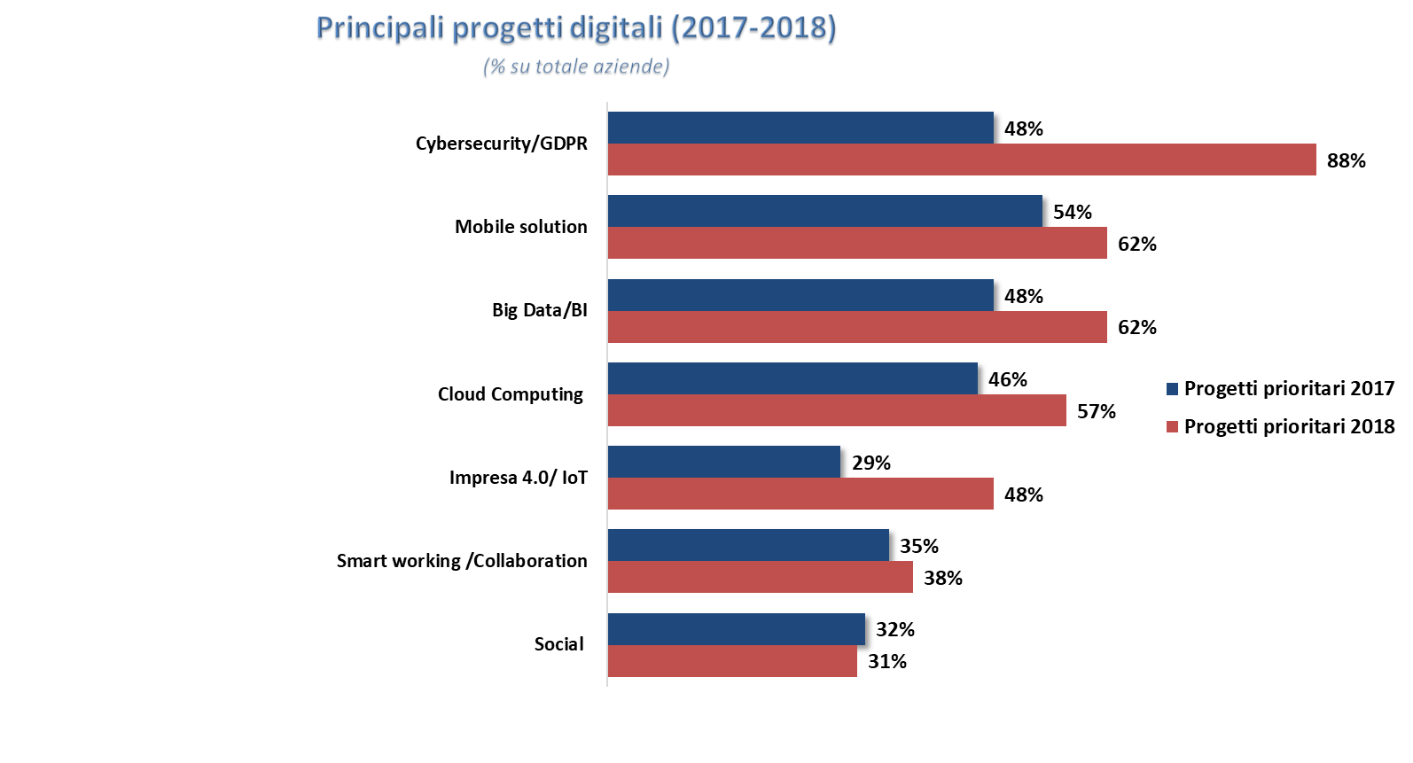

La digital transformation traina gli investimenti ICT nelle imprese italiane
Principali progetti digitali (2017-2018)
(% su totale aziende)
Fonte: NetConsulting cube, indagine CIO Survey 2018
Notes:
E questo grazie ad una forte accelerazione nello sviluppo di progetti di trasformazione digitale che tra il 2017 e il 2018 si è verificata nella componente più avanzata e innovativa del sistema delle imprese italiane
E’ questo che ha creato quel gap crescente con la parte più arretrata del sistema di cui parlavo prima

Slide 7
L’impatto del 5G
Notes:
Quale può essere allora l’impatto prevedibile del 5G su queste dinamiche?

Slide 8
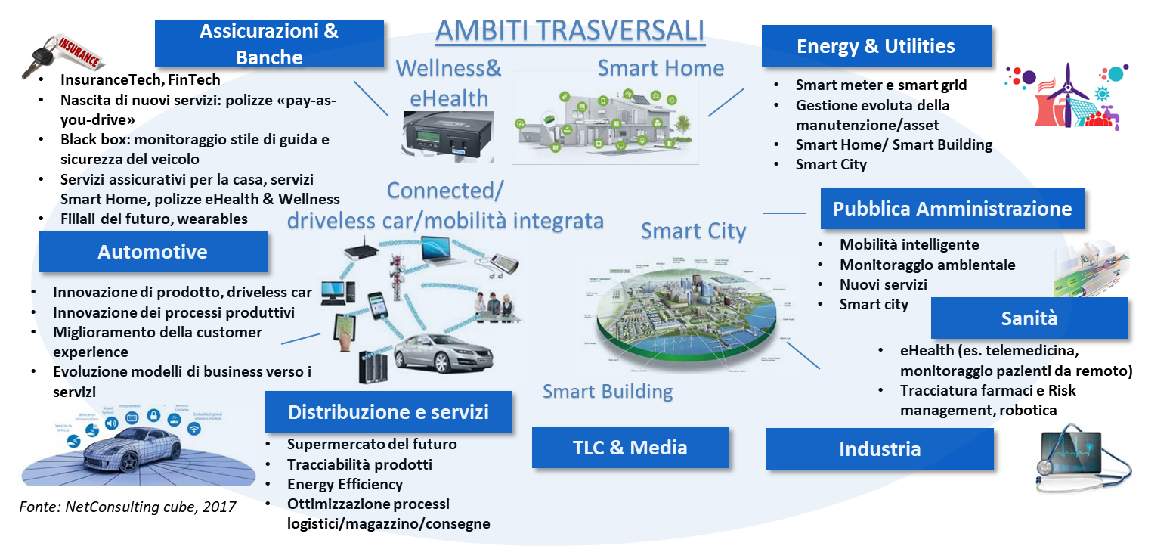
Il 5G è l’infrastruttura abilitante per la trasformazione digitale delle imprese in Italia
Fonte: NetConsulting cube, 2018
Notes:
Un primo impatto importante risulta con grande evidenza dallo stadio di maturità nel sentiero di trasformazione digitale in cui si trovano oggi le imprese italiane, anche quelle avanzate di cui parlavamo prima
Siamo in una fase di contaminazione digitale, in un certo senso caotica, che richiede di essere guidata da una visione strategica da strumenti di governance e di integrazione tra operatori e tecnologie eterogenei
Ma il punto d’arrivo e’quello illustrato nella slide :una innovazione strutturale nei modelli di business nei prodotti e servizi offerti,sui modelli di go to market e di organizzazione del lavoro,sulla formazione di filiere inersettoriali
Il 5G può rappresentare sia l’infrastruttura efficiente e potente di connessione tra operatori e tecnologie sia la piattaforma su cui costruire soluzioni e servizi innovativi

Slide 9

La fabbrica intelligente: software, IoT & 5G sono i nuovi mezzi di produzione
Internet Broadband
Big Data & Analytics
Autonomous Robot, Droni
Augmented & 3D Reality, Wearables
Tecnologie
strumentali
Cloud
Tecnologie abilitanti
Smart Manufacturing
Internet of Things
Additive Manufacturing, 3D Printers
Cyber Security
Connected Products
Fonte: NetConsulting cube, 2018
Notes:
Il caso della trasformazione della fabbrica che diventa intelligente è esemplare in questo senso
Un luogo sempre meno materiale e sempre piu’ interconnesso dove SW, IoT,e 5G, con buona pace di Marx, diventano i nuovi mezzi di produzione in un contesto fortemente integrato dove le componenti digitali guidano quelle fisiche
Questa è una visione futuribile?
La risposta è no….

Slide 10
Il Piano Industria 4.0 ha indotto una nuova digitalizzazione delle filiere industriali, e il 5G può esserne l’acceleratore
Valori in mln € e variazioni %
Fonte: Anitech Assinform, 2018
Notes:
Il piano Industria 4.0, e spero tra parentesi che il Governo ritorni sui propri passi dopo avere ipotizzato di tagliarne i fondi, ha contribuito a rendere velocemente concreta quella visione e, in più, a digitalizzare intere filiere produttive, connettendo tutti i soggetti della filiera
Dunque la combinazione tra connessione interna alla fabbrica e connessione nella filiera rappresentano l’environment materiale per l’impatto abilitante del 5G

Slide 11
La trasformazione digitale deve ripartire dai territori e il 5G ne può costituire la piattaforma abilitante per ridurne i gap
Livello di copertura della banda ultra larga in Italia per regioni, aprile 2018
Mercato Digitale in Italia per macroregioni
Fonte: elaborazioni NetConsulting cube su Open Data MISE, Piano Strategico Banda Ultra Larga
Notes:
Alzando lo sguardo a livello Paese, il 5G può giocare un ruolo strategico
La digitalizzazione ha creato gap, dicevamo prima, tra territori e imprese, dove i gap sono misurabili non solo in termini di diffusione, ma di uso strategico delle nuove tecnologie
Io sono convinto che la vera trasformazione digitale debba partire dal basso, dalla creazione di nuovi servizi che rispondano alle esigenze reali e specifiche dei territori e delle aziende e degli individui che li popolano attraverso un patto per l’innovazione digitale tra soggetti locali pubblici e privati
Il 5G è una grande occasione per realizzare questo obiettivo
E questo potra’dare luogo a due importanti effetti indotti

Slide 12
Il 5G può stimolare la crescita delle start up innovative Italia
Le Startup Innovative in Italia 2015 - 2017
Distribuzione per settore economico
Valori in unità e Variazioni %
Valori in %
+24%
+24%
8.391 Startup
9% fabbricazione computer, apparecchiature elettriche e macchinari
Il 63% delle Startup è specializzata in attività connesse al mondo ICT
Fonte: elaborazioni NetConsulting cube su dati Infocamere, 2018
Notes:
Il primo è quello di stimolare la nascita e la crescita di start up legate alle realtà territoriali
Ed anche al rinnovamento necessario del tessuto delle 101.000 imprese dell’ICT operanti in Italia, che operano spesso su modelli di business e tecnologie di riferimento in rapida obsolescenza,per le quali il digitale rappresenta una minaccia e non una opportunita’

Slide 13
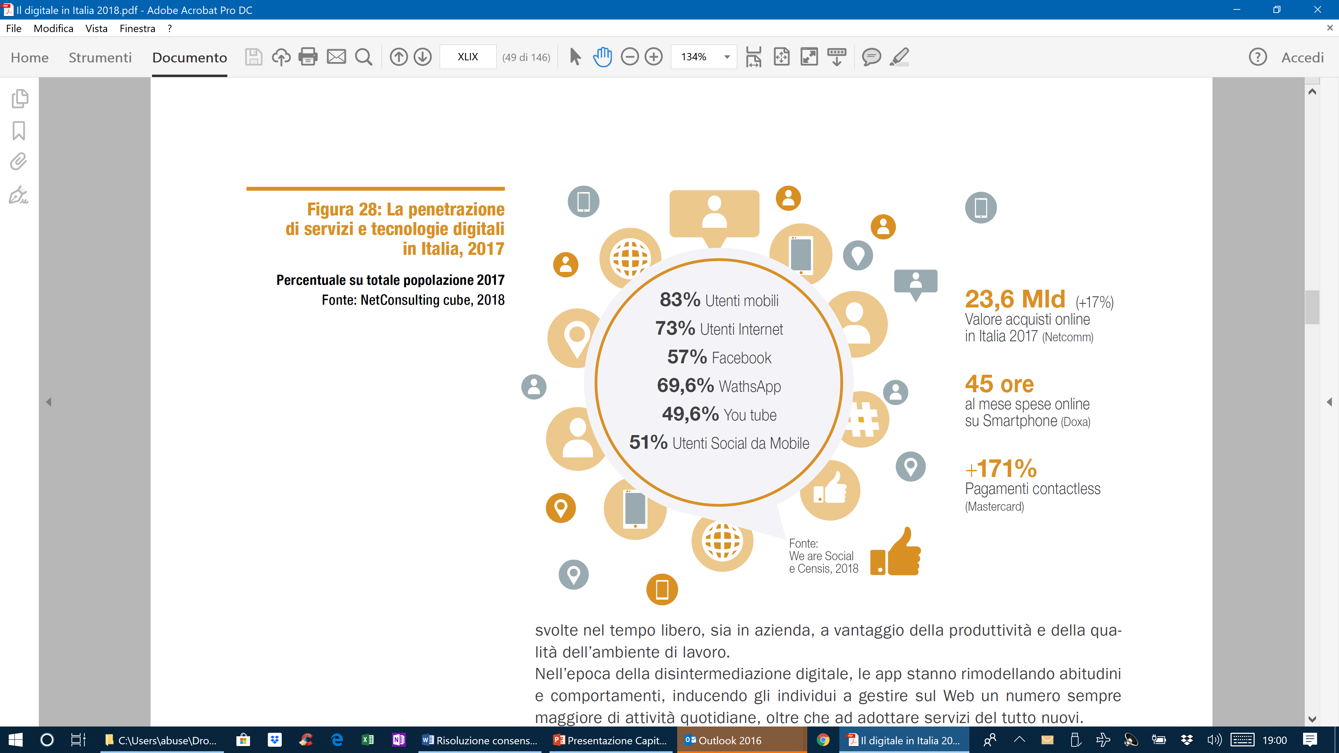
Il 5G può aumentare l’utilizzo a valore dell’elevata digitalizzazione del mondo consumer attraverso la disponibilità di nuovi servizi
Fonte: NetConsulting cube, 2018
Notes:
E il secondo è quello di rendere disponibili nuovi servizi digitali sia privati che pubblici che contribuiscono ad aumentare la qualità e il valore nell’uso delle tecnologie digitali oggi piuttosto bassi presso il mondo consumer
Questo può contribuire non solo ad aumentare il livello di maturità del consumatore digitale ma anche e soprattutto quello del cittadino digitale

Slide 14
Indicazioni di Policy
Notes:
Perché questi scenari che vi ho rappresentato si trasformino in fatti occorre che le iniziative degli operatori telefonici vengano sguidate da buone e virtuose politiche pubbliche
Quali indicazioni di policy in questa direzione possiamo trarre dallo scenario che ho rappresentato?

Slide 15
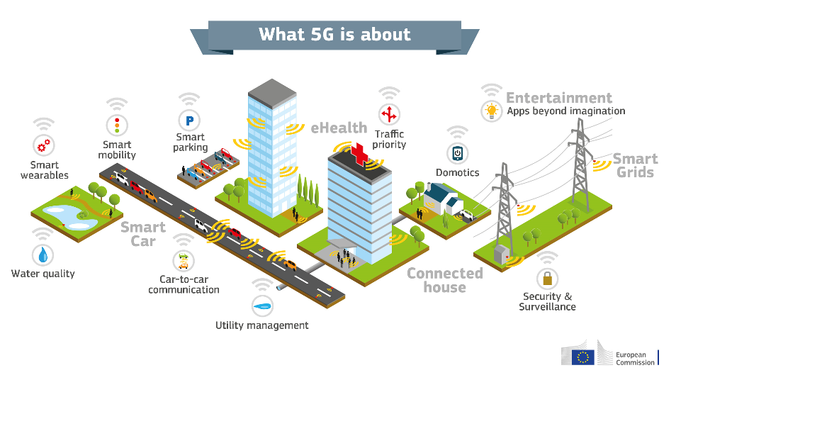
Il 5G abilita progetti sistemici nelle imprese, nella PA e nelle città
Fonte: Commissione Europea
Notes:
La prima indicazione è che il 5G venga interpretato come una infrastruttura per lo sviluppo di nuovi e innovativi servizi in una visione sistemica, ad es. a livello di Smart City, con il coinvolgimento di una pluralità di attori pubblici e privati

Slide 16
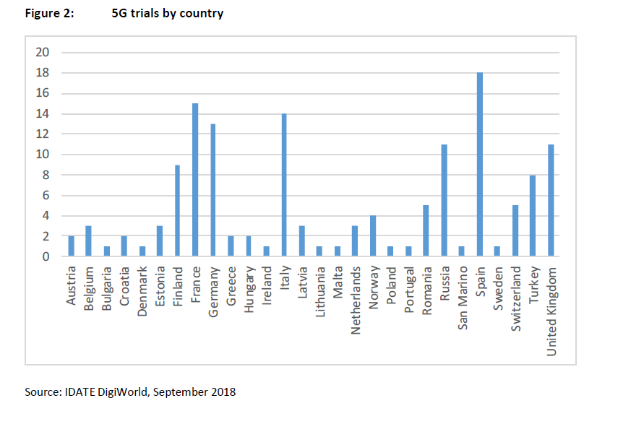
L’Italia è in una buona posizione in Europa nella sperimentazione 5G
N° di progetti pilota
Fonte: Commissione Europea, 5G Observatory, Settembre 2018
Notes:
Da questo punto di vista l’Italia si trova in una buona posizione, non solo per il numero di sperimentazioni in essere (il dato europeo mi sembra sottodimensionato) come vedete dalla slide
Ma perché le sperimentazioni in essere nelle città da parte degli operatori che hanno acquisito le frequenze sono improntati a questa visione sistemica

Slide 17
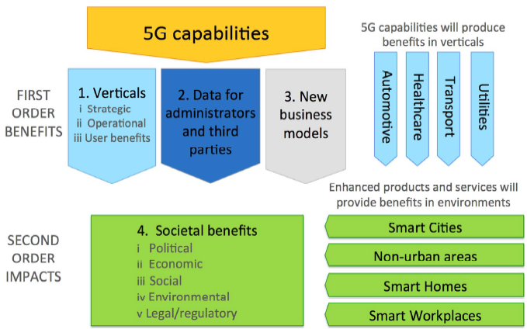
Dalla connettività all’Italia Connessa:
per una nuova politica industriale basata sul 5G
Fonte: Commissione Europea
Notes:
Ma l’impatto potenziale del 5G è molto più ampio, come ho cercato di dimostrare nella mia presentazione:
Può stimolare e abilitare innovazione con relativi benefici nei più importanti settori economici, nella Pubblica Amministrazione, nei sistemi urbani, nelle abitazioni e nelle postazioni di lavoro
Con impatti conseguenti sulla creazione di nuovi business, di ricchezza e di posti di lavoro

Slide 18
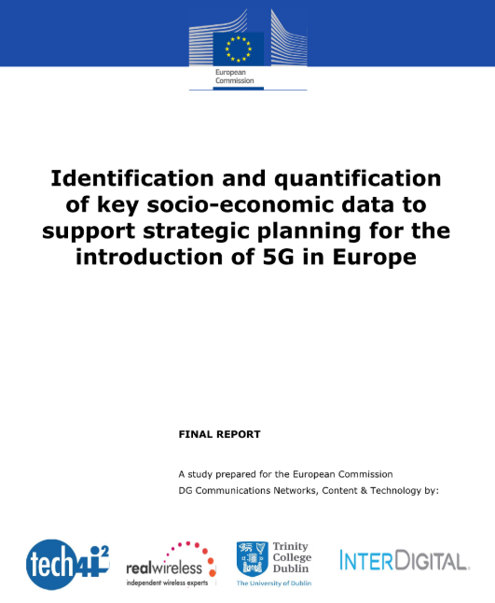
Il 5G puo’ generarare impatti economici e occupazionali
Impatti economici al 2025
Impatti occupazionali al 2025
Valori in mld €
N° di posti di lavoro creati
Fonte: Commissione Europea
Notes:
Uno studio recente della Commissione Europea ha quantificato questi effetti in una proiezione al 2025
In base alla quale il 5G potrebbe fare da moltiplicatore di investimenti innovativi nei maggiori settori economici generando circa 113 miliardi di Euro/anno aggiuntivi in Europa di cui 16 miliardi di Euro circa in Italia e 2.4 miliardi di posti di lavoro al 2025, di cui circa 186.000 in Italia

Slide 19
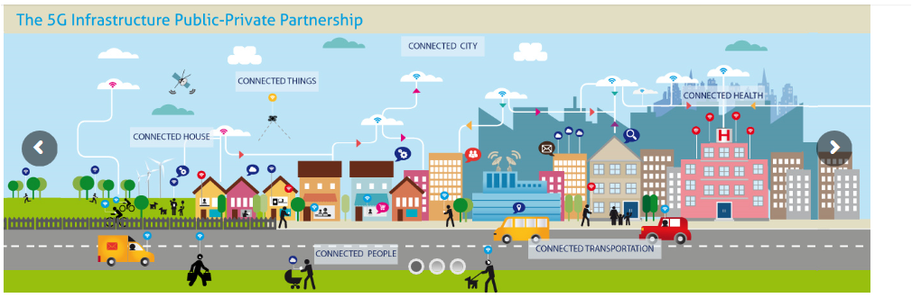
Per un’Italia Digitale più connessa occorre rafforzare la collaborazione Pubblico-Privato ma ciascuno con le proprie responsabilita’
Fonte: Commissione Europea
Notes:
Per trasformare questo in realtà occorre che si creino sinergie forti e crescenti tra Pubblico e Privato, dove ciascuno faccia la sua parte e si assuma le responsabilita’ correlate al proprio ruolo , ma alla luce di un obiettivo comune che è quello di creare sul serio un’Italia Digitale Connessa,presupposto anche per una nuova cittadinanza digitale
Credo che l’utilità di questo convegno sia quello di facilitare l’inizio di questo dialogo costruttivo
Ed e’ questo l’augurio che faccio a tutti noi e perche’ questo avvenga
Buon convegno!

Slide 20

Grazie!
capitani@netconsultingcube.com

